Slide 1
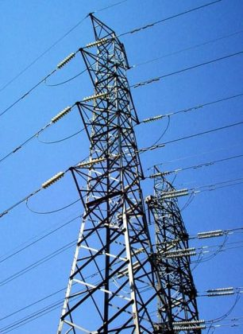
POTENCIA ELECTRICA

Slide 2
La potencia eléctrica suministrada o consumida por un componente eléctrico es el resultado de dividir la cantidad de energía eléctrica entregada o absorbida por dicho componente y el tiempo empleado en ello. Se calcula a partir de la siguiente expresión:
P = V ∙ I
En esta ecuación V es la diferencia de potencial a través del componente e I es la intensidad de corriente eléctrica que lo atraviesa.
En el caso particular de que el componente sea una resistencia eléctrica, se pueden utilizar las siguientes expresiones para calcular la potencia: P = R ∙ I² = V² / R, donde R es el valor de la resistencia eléctrica del componente en cuestión.

